Slide 1



巨庭機械股份有限公司
113年第一次法人說明會
股票代碼 : 1539
2024/5/9
www.geetech.com.tw

Slide 2
公司簡介
企業展望
企業核心：專業木工機器品牌代工
主要出口市場：北美及歐洲
成立於民國七十年八月
民國九十年二月上櫃
民國九十一年十月轉上市
www.geetech.com.tw

Slide 3
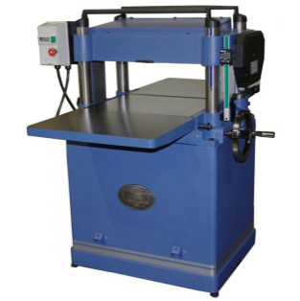
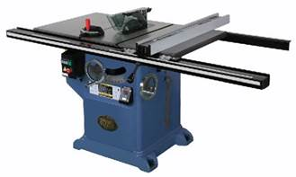
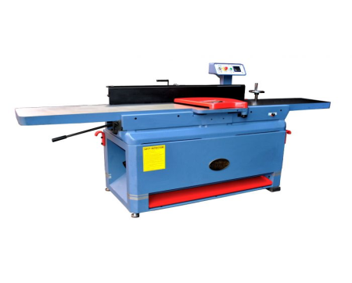
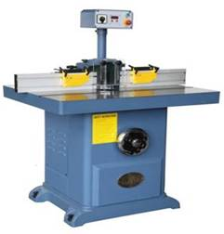
主要產品
桌上型/落地型
自動刨木機
桌上型/落地型
圓鋸機
手動刨木機
單立軸機
www.geetech.com.tw

Slide 4
市場區塊
建築
居家補強
傢俱
翻修
文創
業餘木工
www.geetech.com.tw

Slide 5

合作夥伴
www.geetech.com.tw

Slide 6
2021 年 ~ 2023 年 營收-依產品
Product \ Year | 2021 | 2022 | 2023
TABLE SAW | 25% | 30% | 25%
PLANER | 50% | 42% | 48%
JOINTER | 11% | 11% | 11%
OTHER | 14% | 17% | 16%
www.geetech.com.tw

Slide 7
2021 年 ~ 2023 年 營收-地區別
Product \ Year | 2021 | 2022 | 2023
USA | 82.48% | 89.32% | 90.88%
EUROPE | 7.27% | 3.65% | 2.26%
OTHER | 10.25% | 7.02% | 6.86%
TOTAL | 100% | 100% | 100%
www.geetech.com.tw

Slide 8
2022年與2023年損益比較
新台幣：仟元 / EPS：新台幣元
 | 2023 年度 |  |  |  |  | 2022 年度 | 兩期變動
項目 | 第一季 | 第二季 | 第三季 | 第四季 | 合計 | 合計 | 金額 | %
營業收入 | 253,971 | 450,920 | 396,355 | 432,238 | 1,533,484 | 2,500,079 | (966,595) | (38.66)
營業毛利 | 20,931 | 46,195 | 48,009 | 57,616 | 172,751 | 296,511 | (123,760) | (41.74)
毛利率 | 8.24% | 10.24% | 12.11% | 13.33% | 11.27% | 11.86%
營業費用 | 20,626 | 23,416 | 23,489 | 25,212 | 92,743 | 110,787 | (18,044) | (16.29)
費用率 | 8.12% | 5.19% | 5.93% | 5.83% | 6.05% | 4.43%
營業淨利 | 305 | 22,779 | 24,520 | 32,404 | 80,008 | 185,724 | (105,716) | (56.92)
營業淨利率 | 0.12% | 5.05% | 6.19% | 7.50% | 5.22% | 7.43%
本期淨利 | - 3,473 | 26,777 | 37,945 | 1,749 | 62,998 | 392,240 | (329,242) | (83.94)
EPS | - 0.05 | 0.41 | 0.58 | 0.03 | 0.96 | 6.00
www.geetech.com.tw

Slide 9
2023年與2022年營收差異說明
新台幣：仟元
項目 | 營業收入
 | 2023 年 | 2022 年 | 差異
自動刨木機 | 734,411 | 1,053,216 | (318,805)
圓鋸機 | 383,497 | 756,261 | (372,764)
手動刨木機 | 169,625 | 272,863 | (103,238)
其他 | 245,951 | 417,739 | (171,788)
合計 | 1,533,484 | 2,500,079 | (966,595)
2023年與2022年相較自動刨木機減少了318,805仟元、圓鋸機減少了372,764仟元及手動刨木機減少了103,238仟元
www.geetech.com.tw

Slide 10
2023年與2022年營業外收支比較
新台幣：仟元
會計項目 | 2023 年 | 2022 年 | 差異
利息收入 | 12,862 | 5,297 | 7,565
外幣兌換利益(損失) | (2,458) | 173,688 | (176,146)
處分子公司利益 | 0 | 115,750 | (115,750)
財務成本 | (9,047) | (13,302) | 4,255
其他收支 | 5,686 | 8,109 | (2,423)
合計 | 7,043 | 289,542 | (282,499)
美金：新台幣 | 年末持有美金淨資產 | 匯率增減 | 匯率變動
2023 年度 | 25,359 | -0.005 | 30.71→30.705
2022 年度 | 25,201 | 3.03 | 27.68→30.71
www.geetech.com.tw

Slide 11
營運風險
匯率風險
原物料風險
市場未知風險
www.geetech.com.tw

Slide 12
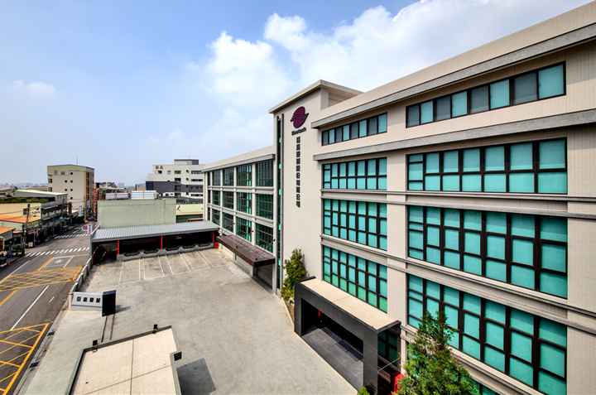
新廠營運
www.geetech.com.tw

Slide 13
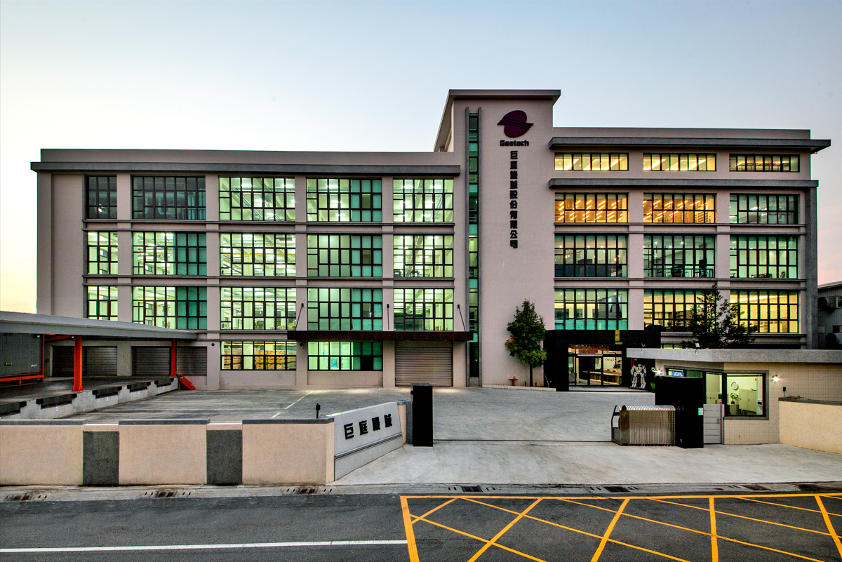
新廠營運
www.geetech.com.tw

Slide 14


巨庭機械股份有限公司
Q&A
Innovation Is an Ongoing Project
www.geetech.com.tw

